Slide 1

BALSAMIQ
Valeria
Rosa
Nydia
Melissa
Osvaldo
Adriana

Slide 2

Índice
¿Qué es?
Objetivo
Características
¿Dónde se usa?
Integración con otras herramientas
Balsamiq Cloud
Balsamiq for Desktop
Tutoriales
Documentación
Referencias

Slide 3
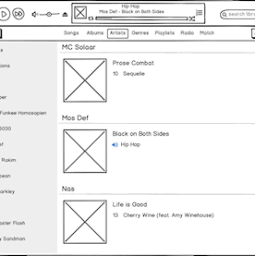
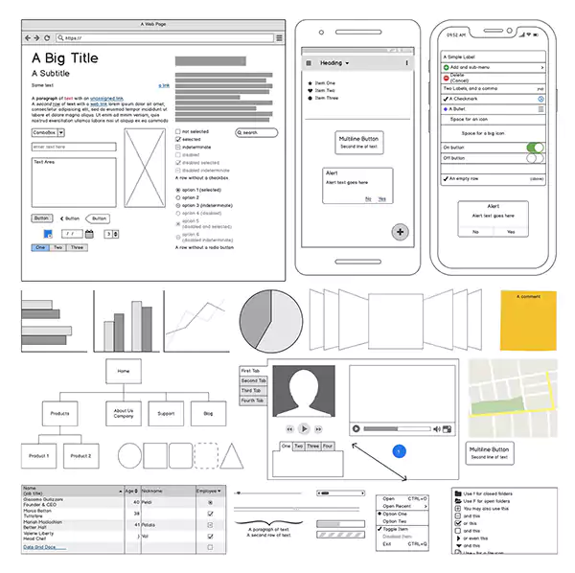
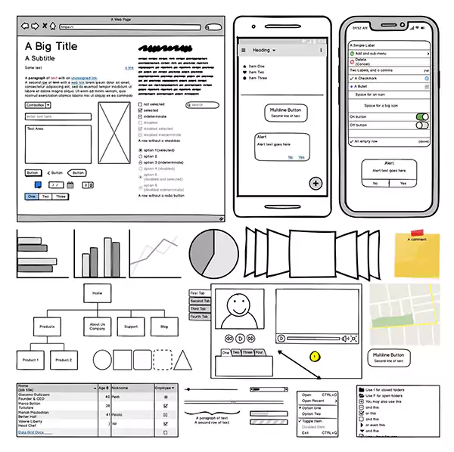
¿Qué es?
Balsamiq es una herramienta rápida de creación de wireframing. Crea maquetas y estructuras alámbricas para sitios web, aplicaciones web y software de escritorio. Permite visualizar ideas y conceptos a través de una sencilla interfaz de arrastrar y soltar. Los wireframes creados con Balsamiq tienen un estilo dibujado a mano. Se centra en la estructura y el contenido del producto más que en los detalles visuales.

Slide 4
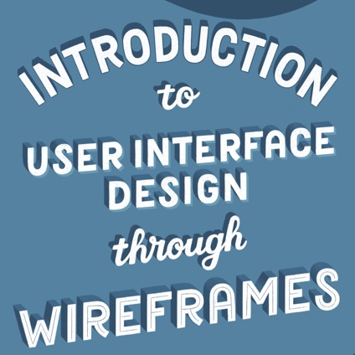
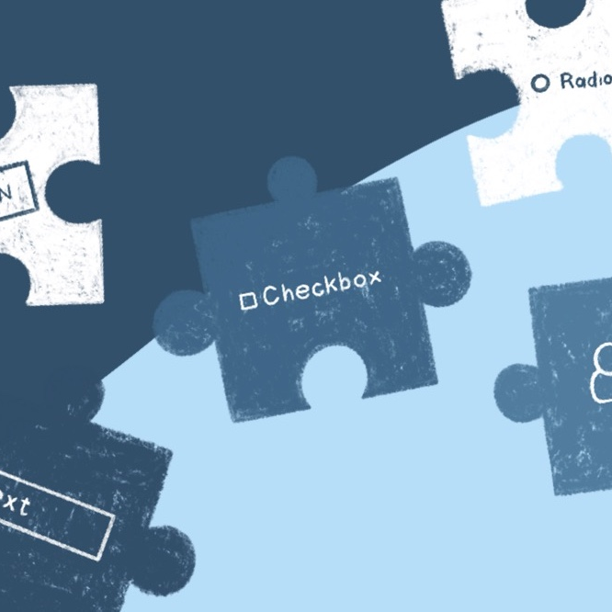

Objetivo
Su misión es ayudar a las personas a crear software y sitios web que sean más fáciles de usar.
Esto se hace mediante:
Construir la herramienta de wireframing de baja fidelidad líder en el mercado.
Enseñar diseño de UI, principalmente a no diseñadores.
Construir una empresa duradera .

Slide 5






Características
Componentes e iconos de la interfaz de usuario
Arrastrar y soltar simplicidad
Exportar a PNG o PDF
Optimizado para la velocidad
Arrastrar y soltar simplicidad
Prototipos interactivos

Slide 6
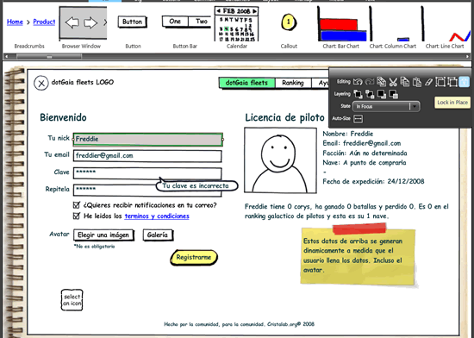
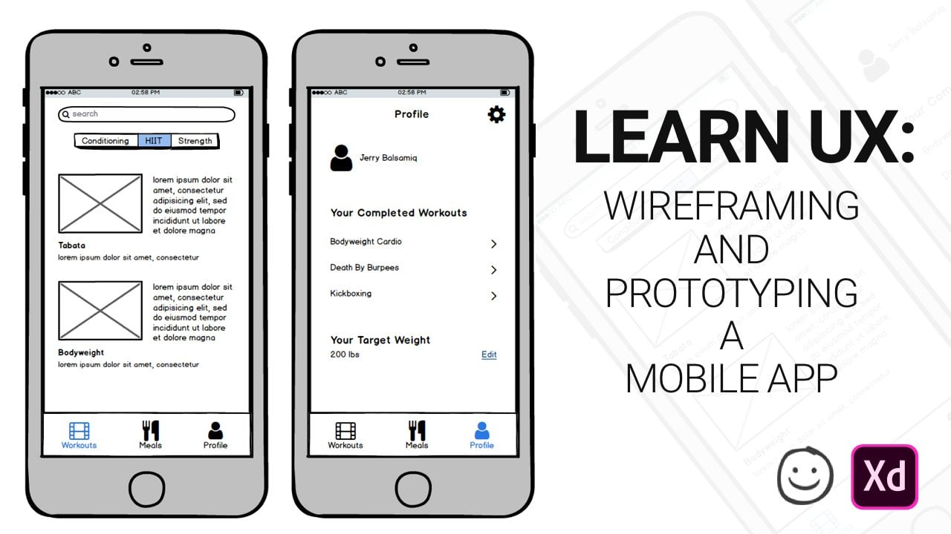
¿Dónde se usa?
Diseño de Aplicaciones Móviles y Web
Diseño de Software Empresarial
Desarrollo de Videojuegos
Diseño de Productos de Consumo
Diseño de Servicios en Línea
Proyectos de Diseño de Experiencia de Usuario (UX)
Desarrollo de Software de Código Abierto

Slide 7
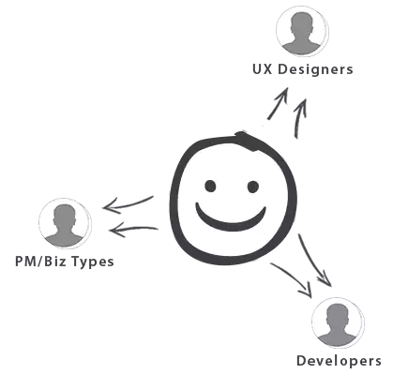
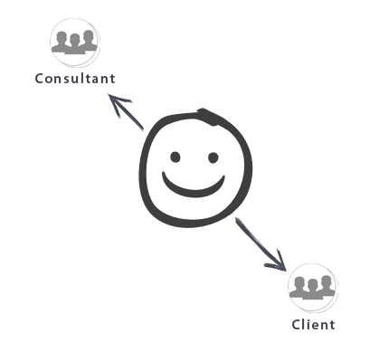
Diseñado para la colaboración

Slide 8







Integración con otras herramientas
Diseño y prototipado
De desarrollo
Gestión de proyectos

Slide 9
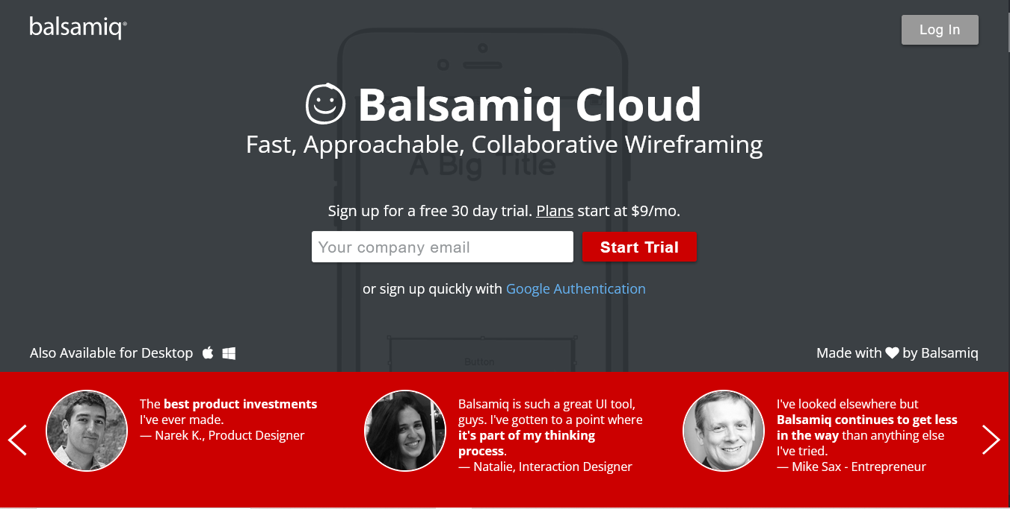
Balsamiq Cloud
Controles flexibles para compartir proyectos.
Coedición en tiempo real
Comentarios encadenados con llamadas.
Itegración con Slack.
Historial de proyectos.
Baja fidelidad
Rápido
Fácil de aprender
Planes de Suscripción
2 proyectos - $9/mes o $90/año
20 proyectos - $49/mes o $490/ año
200 proyectos - $199/mes o $1990/año
https://balsamiq.cloud/

Slide 10
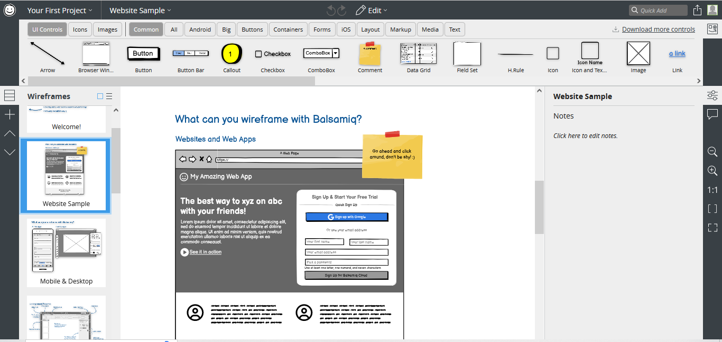
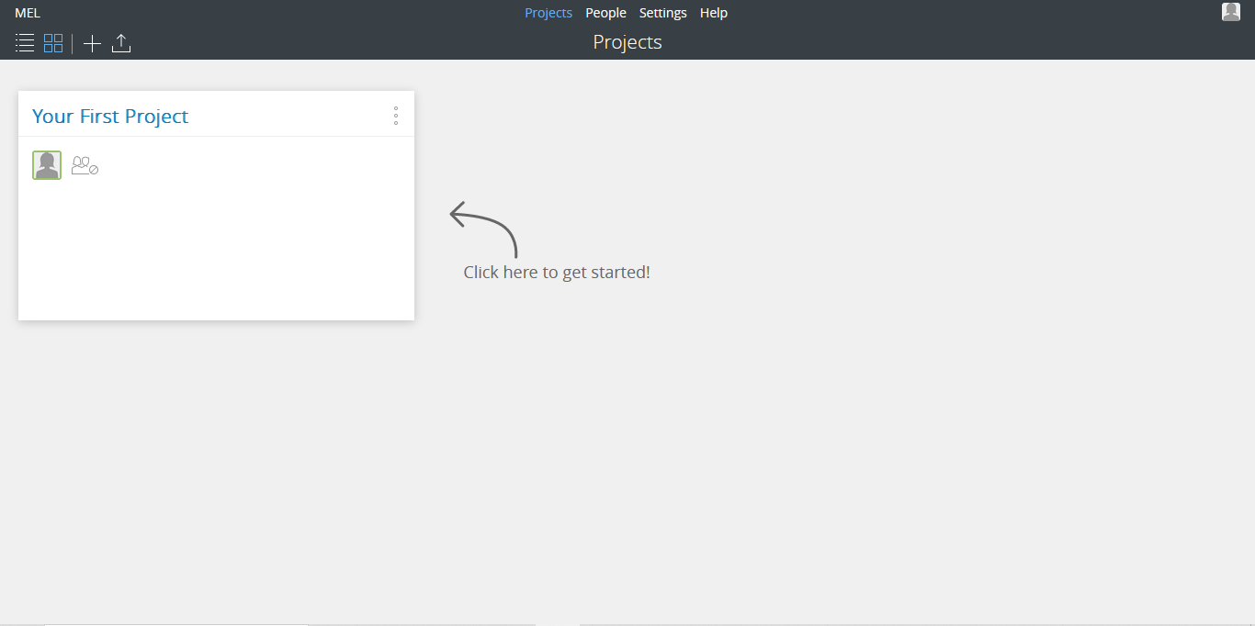
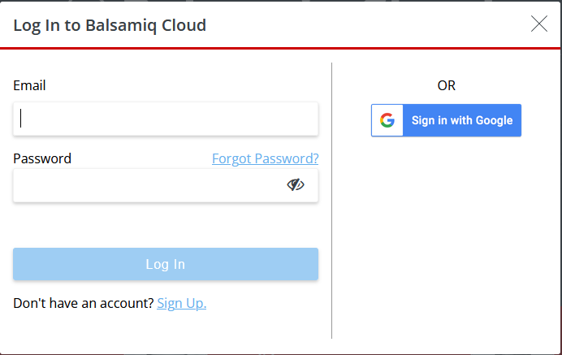
Balsamiq Cloud

Slide 11
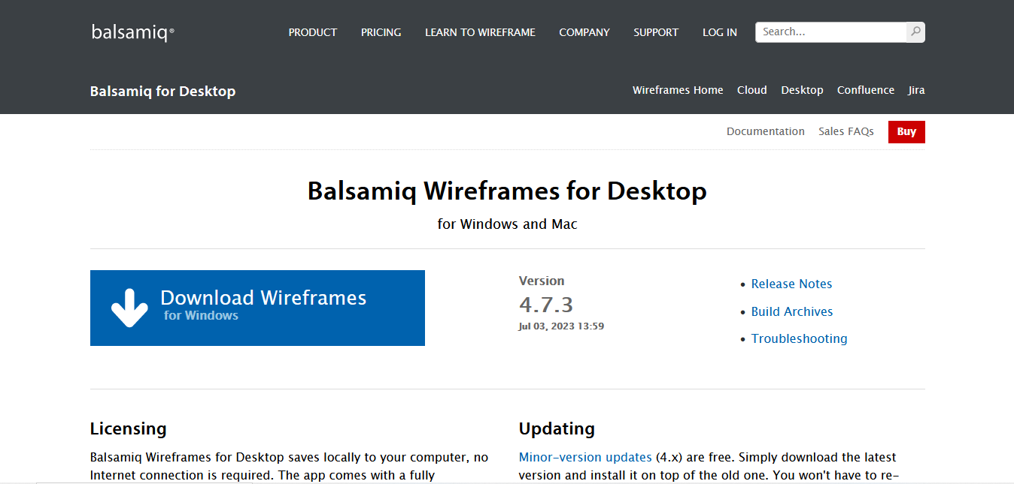
Balsamiq for Desktop
Se guarda en la computadora
No se requiere conexión a Internet.
Prueba completamente funcional de 30 días.
La visualización de archivos es gratuita.
Planes de Suscripción
1 usuario – $129
20 usuarios – $2030
100 usuarios – $6450
140 usuarios – $9030
220 usuarios - $14190
https://balsamiq.com/wireframes/desktop/#

Slide 12
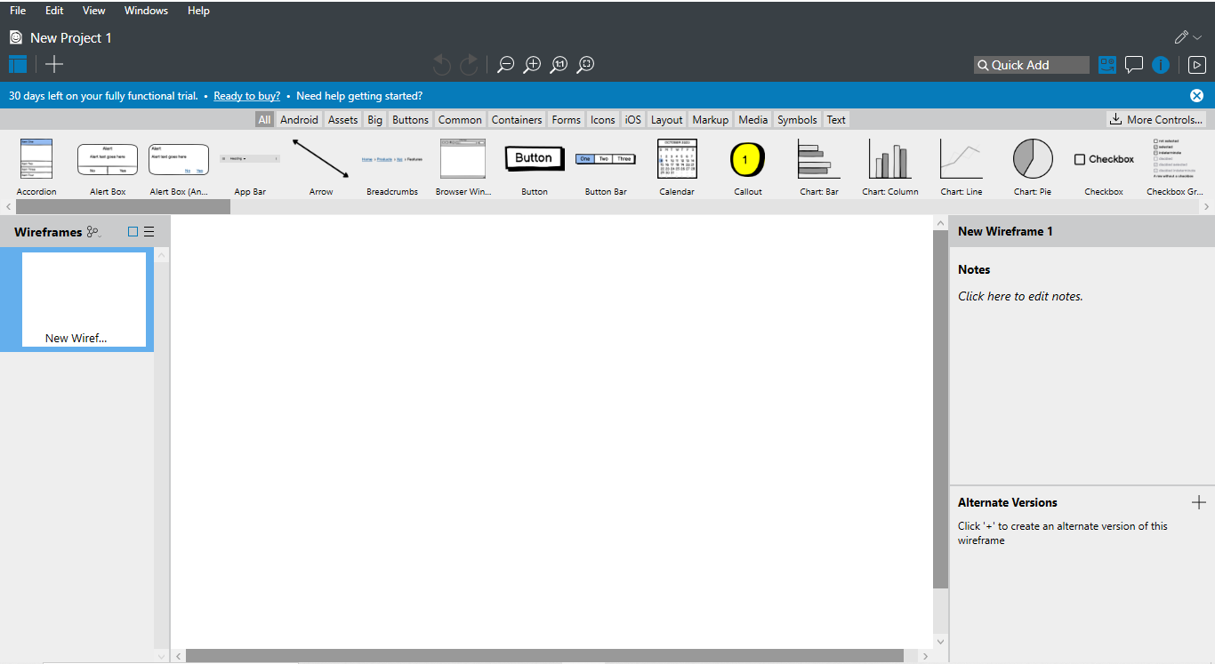
Balsamiq for Desktop

Slide 13
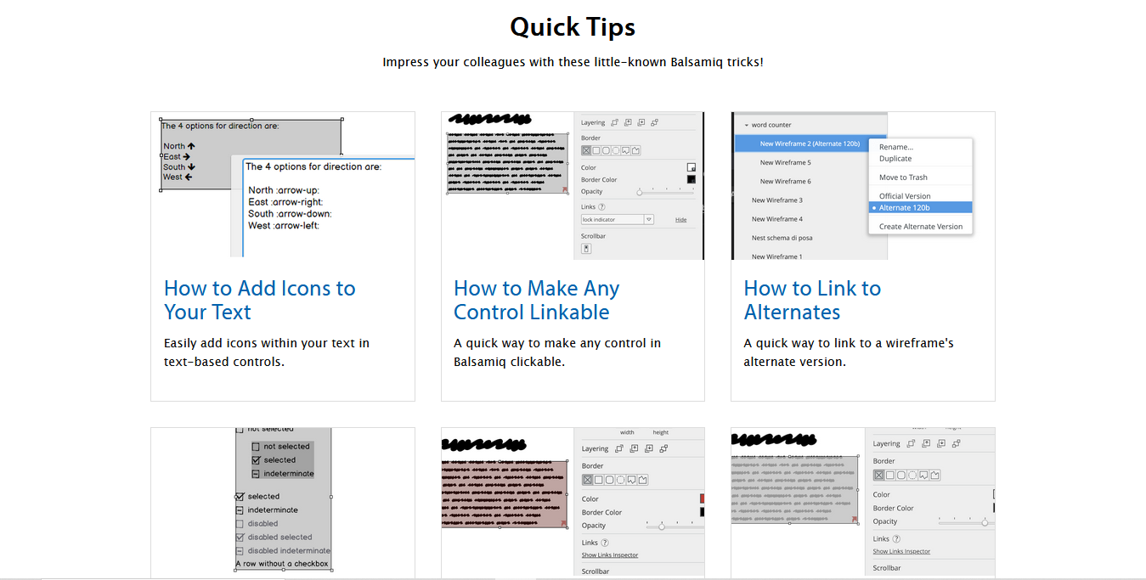
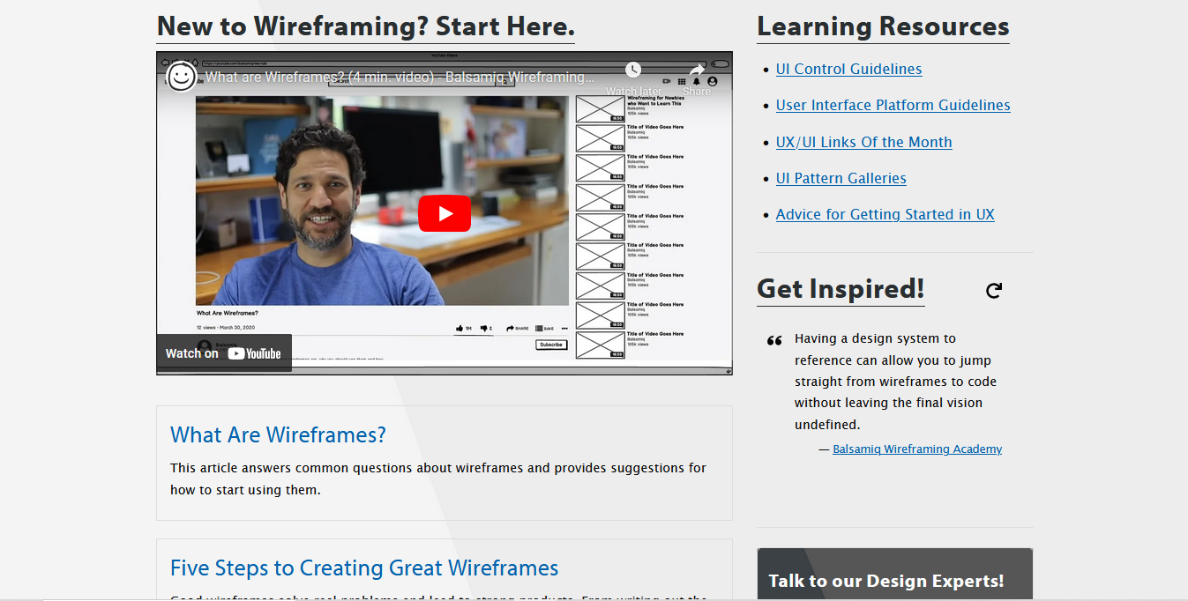
Tutoriales Balsamiq
https://balsamiq.com/tutorials/

Slide 14
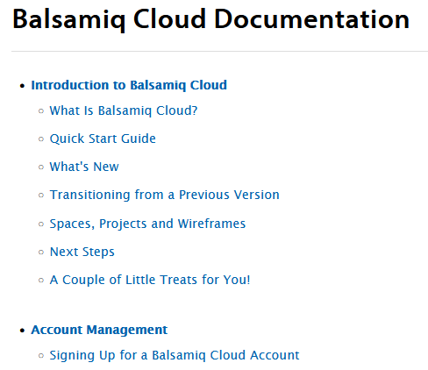
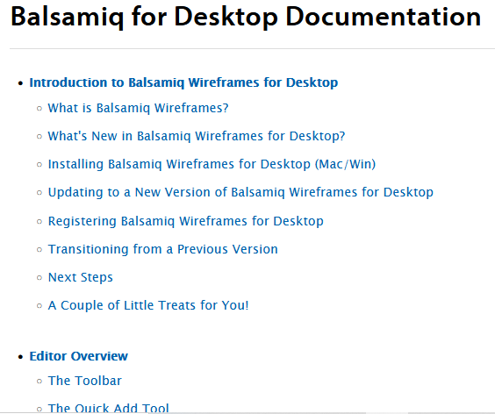
Documentación
https://balsamiq.com/wireframes/cloud/docs/
https://balsamiq.com/wireframes/desktop/docs/

Slide 15
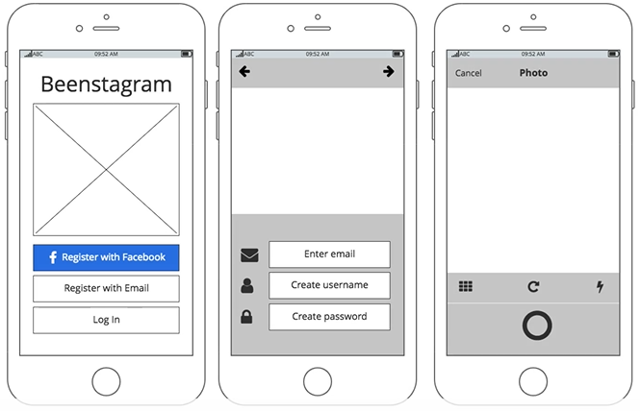
REFERENCIAS
https://intellipaat.com/blog/what-is-balsamiq/
https://balsamiq.com/wireframes/
https://balsamiq.cloud/
https://balsamiq.com/wireframes/cloud/
https://balsamiq.com/buy/#d
https://balsamiq.com/learn/
https://balsamiq.com/wireframes/desktop/docs/
https://balsamiq.com/wireframes/cloud/docs/
https://balsamiq.com/tutorials/
https://balsamiq.com/company/
Prototipos web con Balsamiq Mockups - Carrero

